Slide 1



2025.01.20
홈페이지 설계서
Famous Food Reservation service, AOR company
Tasty
ART of Reservation
project

Slide 2
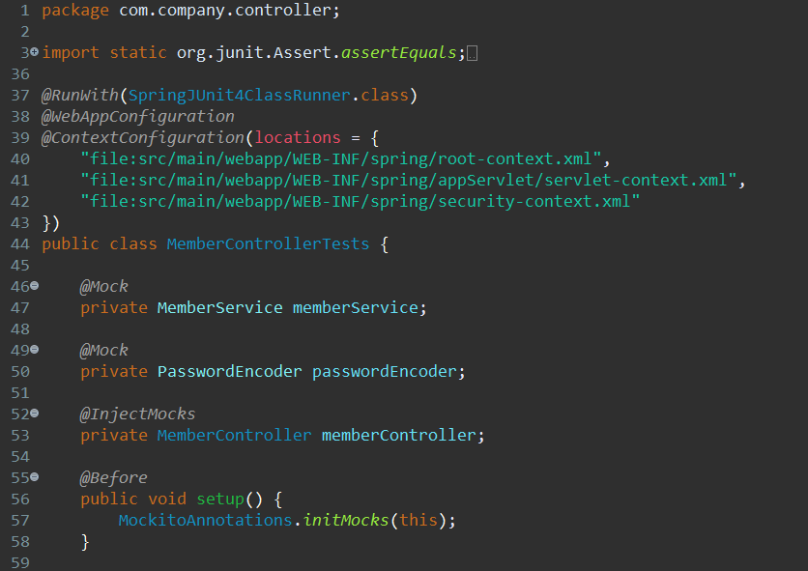
단위 테스트 - JUNIT
(Member Controller 테스트)
🔹 테스트 환경 구성
@RunWith(SpringJUnit4ClassRunner.class):
스프링 테스트 컨텍스트를 실행하는 JUnit 실행기능
@WebAppConfiguration:
웹 애플리케이션 환경에서 테스트 실행
@ContextConfiguration: 스프링 설정 파일 로드
root-context.xml: 서비스, DAO 등 빈 설정
servlet-context.xml: 컨트롤러 및 뷰 리졸버 설정
security-context.xml: Spring Security 설정
@Mock:
가짜 객체(Mock) 생성
@InjectMocks:
MemberController의 의존성을 주입

Slide 3
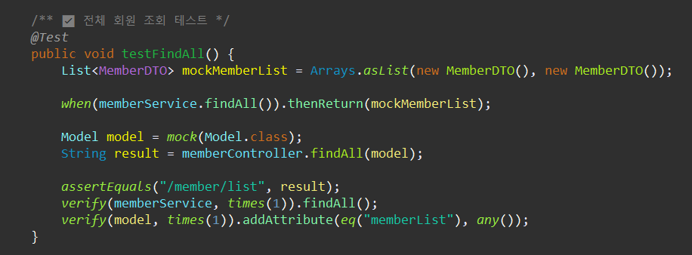
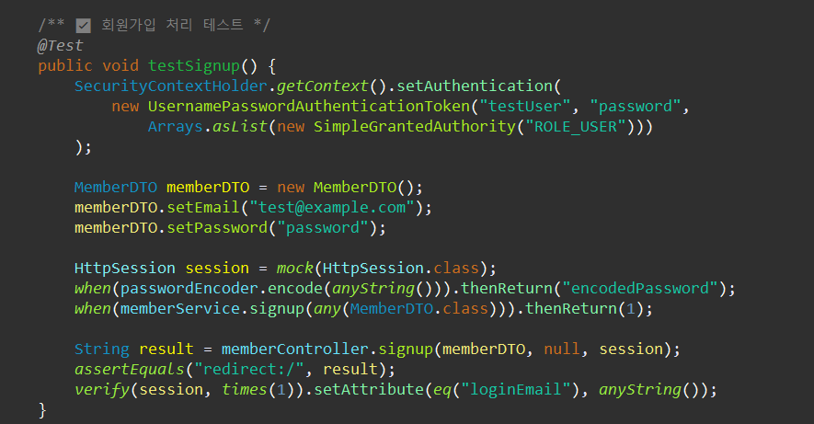
주요 테스트 설명 📌
전체 회원 조회 테스트 (testFindAll)
✅목표:
memberController.findAll()실행 시
회원 목록이 정상적으로 반환되는지 검증
✅검증 항목:
memberService.findAll()이 호출되는지 확인
model.addAttribute()가 올바르게 호출되는지 확인
반환값이"/member/list"인지 확인
회원가입 테스트 (testSignup)
✅목표:
memberController.signup()실행 시 회원가입이 정상적으로 처리되는지 검증
✅검증 항목:
비밀번호가passwordEncoder.encode()로 암호화되는지 확인
memberService.signup()이 호출되는지 확인
회원가입 후session.setAttribute("loginEmail", email)이 설정되는지 확인
최종적으로"redirect:/"을 반환하는지 확인

Slide 4
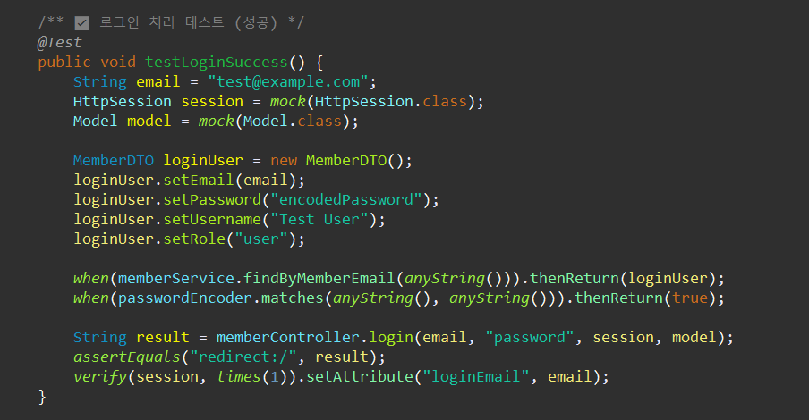
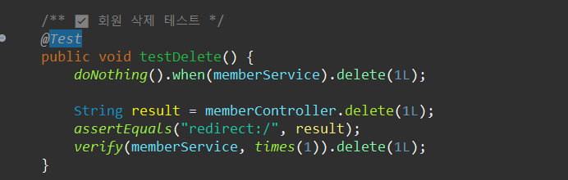
로그인 성공 테스트 (testLoginSuccess)
✅목표:
올바른 이메일과 비밀번호로 로그인할 경우 정상적으로 인증되는지 검증
✅검증 항목:
memberService.findByMemberEmail()이 호출되는지 확인
passwordEncoder.matches()가 비밀번호를 비교하는지 확인
로그인 성공 후session.setAttribute("loginEmail", email)이 설정되는지 확인
"redirect:/"을 반환하는지 확인
회원 삭제 테스트 (testDelete)
✅목표:
memberController.delete()실행 시 회원이 정상적으로 삭제되는지 검증
✅검증 항목:
memberService.delete(1L)이 호출되는지 확인"redirect:/"을 반환하는지 확인

Slide 5
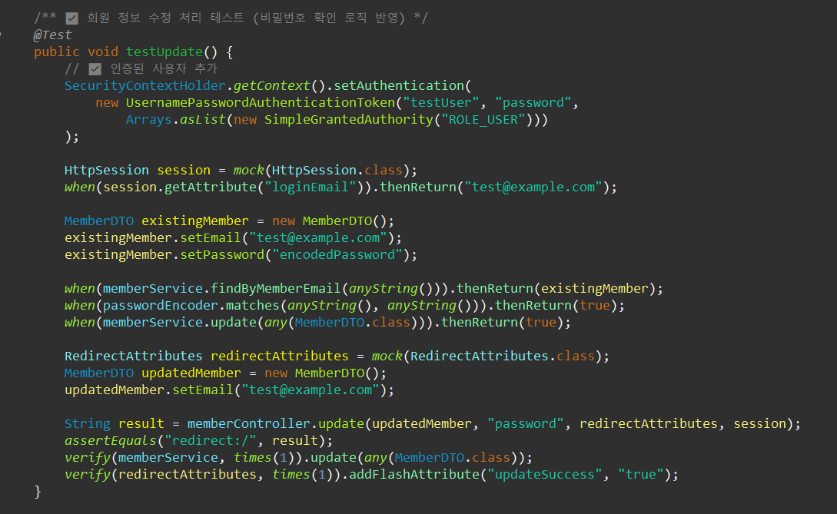
회원 정보 수정 테스트 (testUpdate)
✅목표:
memberController.update()실행 시 비밀번호 확인
후 회원 정보가 정상적으로 수정되는지 검증
✅검증 항목:
session.getAttribute("loginEmail")을 이용해 현재
로그인한 사용자인지 확인
passwordEncoder.matches()를 사용하여
입력된 비밀번호가 일치하는지 검증
memberService.update()가 호출되는지 확인
"redirect:/"을 반환하는지 확인
redirectAttributes.addFlashAttribute
("updateSuccess", "true")이 호출되는지 확인

Slide 6
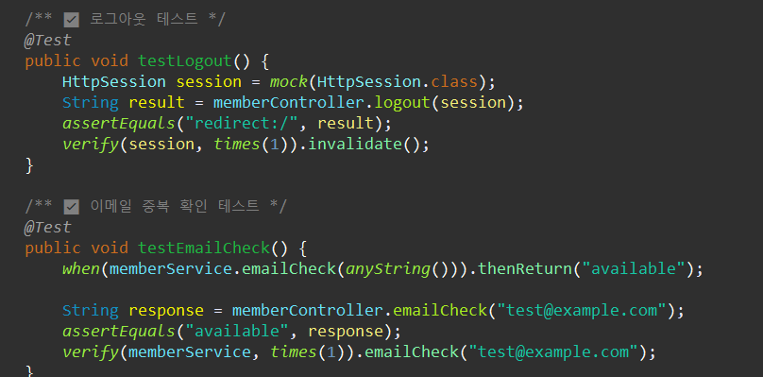
로그아웃 테스트 (testLogout)
✅목표:
memberController.logout()실행 시
세션이 정상적으로 무효화되는지 검증
✅검증 항목:
session.invalidate()가 호출되는지 확인
"redirect:/"을 반환하는지 확인7
이메일 중복 확인 테스트 (testEmailCheck)
✅목표:
memberController.emailCheck()실행 시
이메일 중복 여부가 올바르게 반환되는지 검증
✅검증 항목:
memberService.emailCheck()가 호출되는지
확인반환 값이"available"인지 확인

Slide 7
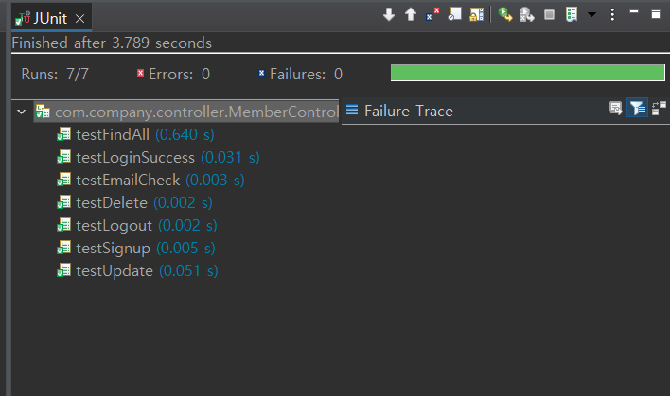
결론 📌
테스트 코드를 통해 **회원 관리 기능의 주요 동작(조회, 가입, 로그인, 삭제, 수정, 로그아웃, 중복 확인)**이
예상대로 작동하는지 검증 할 수 있었고, 모두 실행 성공 하는 것을 확인 할 수 있었다.
처음엔 실행이 불가한 상태에서 테스트 코드 실행을 통해 기존 코드도 수정할 수 있었고,
Mockito를 활용하여 서비스 계층을 Mocking함으로써 컨트롤러의 단위 테스트를 효율적으로 수행하였습니다.

